Slide 1
7

Slide 2
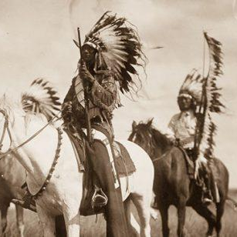
BÀI 15. ĐẶC ĐIỂM DÂN CƯ, XÃ HỘI. PHƯƠNG THỨC KHAI THÁC TỰ NHIÊN BỀN VỮNG Ở BẮC MỸ

Slide 3
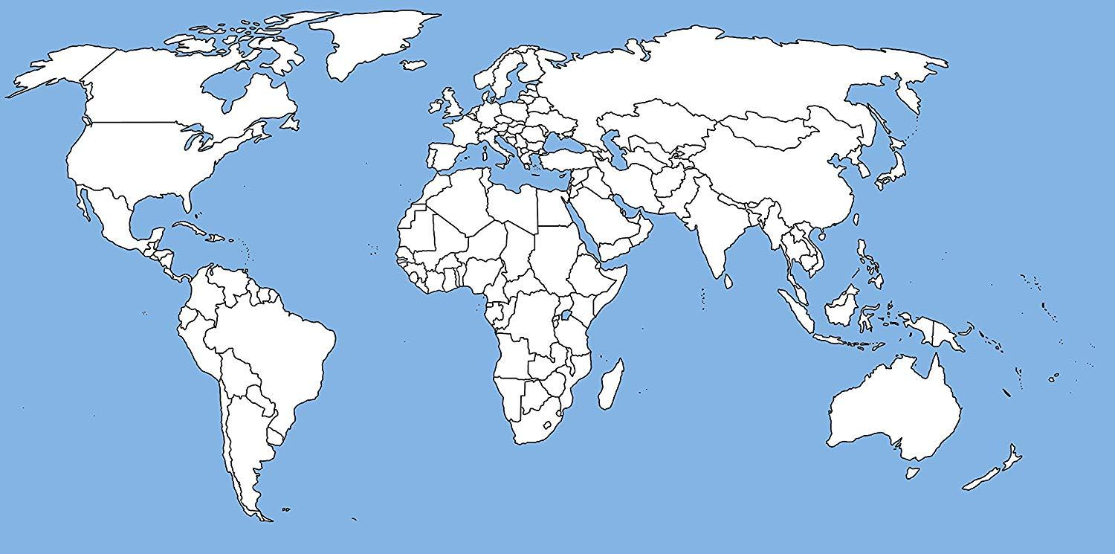
Nhóm 4-5 HS
-Tô màu vào các quốc gia thuộc Bắc Mỹ
- Điền tên các quốc gia đó vào bản đồ
Thời gian: 2 phút

Slide 4
Một số nước đông dân trên thế giới | Quốc kì | Dân số ( triệu người) | Tên quốc gia
1 |  | 1390,9
2 |  | 1316,9
3 |  | 326,5
10 |  | 130,2
15 |  | 96,2
38 |  | 36,6
Trung Quốc
Ấn Độ
Hoa Kì
Mê-hi-cô
Việt Nam
Ca – na - đa
Notes:
Điền tên các quốc gia tương ứng

Slide 5
1
Đặc điểm dân cư, xã hội
2
Các trung tâm kinh tế quan trọng
3
Phương thức con người khai thác tự nhiên bền vững ở Bắc Mĩ

Slide 6
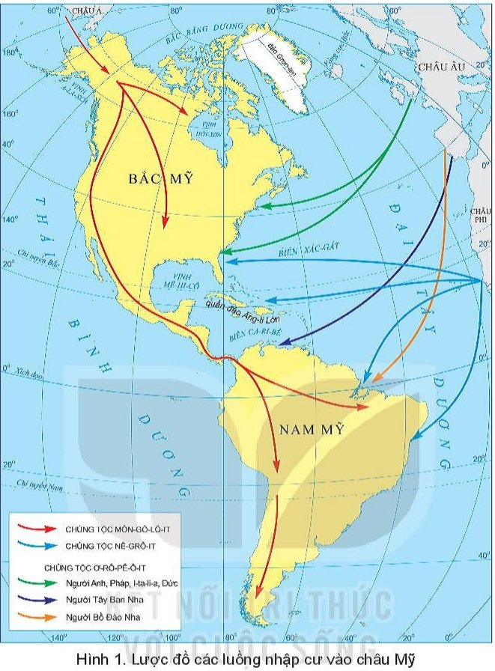
1
Đặc điểm dân cư, xã hội
AI NHANH HƠN
Dựa vào hình 1 và thông tin trong mục a, hãy nêu đặc điểm nhập cư và chủng tộc ở Bắc Mỹ?
HĐ: Cặp đôi
Thời gian ( 3 phút)

Slide 7
1
Đặc điểm dân cư, xã hội
Đặc điểm nhập cư:
+ Con người cư trú trên lãnh thổ Bắc Mỹ cách đây khoảng 20 - 30 nghìn năm (Người Anh-điêng và E-xki-mô di cư từ châu Á sang).
+ Sau cuộc phát kiến ra châu Mỹ năm 1492, người châu Âu di cư sang ngày càng nhiều, người da đen từ châu Phi bị bắt sang làm nô lệ.
+ Sau Chiến tranh thế giới thứ 2, xuất hiện các đợt di dân từ nhiều khu vực trên thế giới vào Bắc Mỹ.

Slide 8
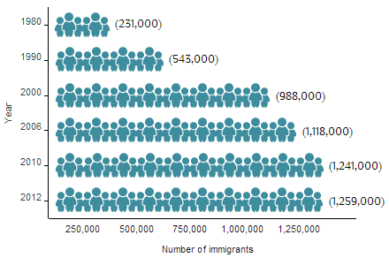
Những người nhập cư Việt Nam tại Hoa Kỳ đã phát triển trở thành một trong những nhóm cư dân lớn nhất của đất nước này
Dân số người Việt Nam nhập cư tại Hoa Kỳ

Slide 9
Người da đen châu Phi di cư bất hợp pháp vào Hoa Kì
Theo số liệu của tổ chức di trú thế giới, hàng năm có khoảng, 45,1 triệu người nhập cư trái phép vào Bắc Mỹ...

Slide 10
1
Đặc điểm dân cư, xã hội
Đặc điểm chủng tộc:
- Chủng tộc ở Bắc Mỹ: đa dạng (do lịch sử nhập cư), bao gồm các chủng tộc:
+ Môn-gô-lô-it nguồn gốc từ châu Á.
+ Nê-grô-it từ châu Phi.
+ Ơ-rô-pê-ô-it từ châu Âu.
Notes:
Làm cho thành phần dân cư đa dạng và nhiều chủng tộc, trong đó người lai chiếm số lượng đông của các quốc gia Nam Mỹ

Slide 11
1
Đặc điểm dân cư, xã hội
a. Vấn đề nhập cư và chủng tộc
+ Trước thế kỉ XVI: có người Anh-điêng và người Ex-ki-mô thuộc chủng tộc Môn-gô-lôit.
+ Từ thế kỉ XVI có thêm chủng tộc Ơ-rô-pê-ô-it, Nê-grô-it. Các chủng tộc đã hòa huyết với nhau tạo nên thành phần người lai.

Slide 12
NHÓM 1,3: Các luồng nhập cư đem lại những thuận lợi gì cho Bắc Mỹ?
Thử tài
của em
NHÓM 2,4: Các luồng nhập cư đem lại những khó khăn gì cho Bắc Mỹ?

Slide 13
Thuận lợi
Nguồn lao động
Sự đa dạng, phong phú về văn hóa

Slide 14
Khó khăn
Thất nghiệp,thiếu việc làm
Gia tăng chi phí cho các dịch vụ giáo dục,y tế, điều kiện sống
Bất đồng văn hóa và nạn phân biệt chủng tộc

Slide 15
b. Vấn đề đô thị hóa
AI NHANH HƠN
Dựa vào thông tin mục b và bảng số liệu sau, hãy trình bày đặc điểm đô thị hóa ở Bắc Mỹ.
2 phút
Cá nhân ghi ý kiến ra giấy NOTE
1 phút
Chia sẻ với bạn về ý kiến của cá nhân
TỈ LỆ DÂN ĐÔ THỊ Ở BẮC MỸ VÀ MỘT SỐ CHÂU LỤC TRÊN THẾ GIỚI NĂM 2020
Khu vực | Bắc Mỹ | Châu Phi | Châu Á | Châu Âu
Tỉ lệ dân số đô thị (%) | 82.6 | 43.5 | 51.1 | 74.9

Slide 16
b. Vấn đề đô thị hóa
AI NHANH HƠN
Dựa vào thông tin SGK, bảng số liệu trang 146, các em hãy trao đổi và hoàn thành thông tin phiếu học tập sau
PHIẾU HỌC TẬP
ĐÔ THỊ HÓA BẮC MỸ
1. Tỉ lệ dân thành thị của Bắc Mỹ năm 2020? Nhận xét?
2. Nguyên nhân của thực trạng đó?
3. Một số đô thị lớn ở Bắc Mỹ?
4. Các đô thị lớn ở Bắc Mỹ thường phân bố ở đâu? Vì sao?

Slide 17
b. Vấn đề đô thị hóa
TỈ LỆ DÂN ĐÔ THỊ Ở BẮC MỸ VÀ MỘT SỐ CHÂU LỤC TRÊN THẾ GIỚI NĂM 2020
Khu vực | Bắc Mỹ | Châu Phi | Châu Á | Châu Âu
Tỉ lệ dân số đô thị (%) | 82.6 | 43.5 | 51.1 | 74.9
-Tỉ lệ dân đô thị ở Bắc Mỹ cao nhất so với các châu lục khác trên thế giới.

Slide 18
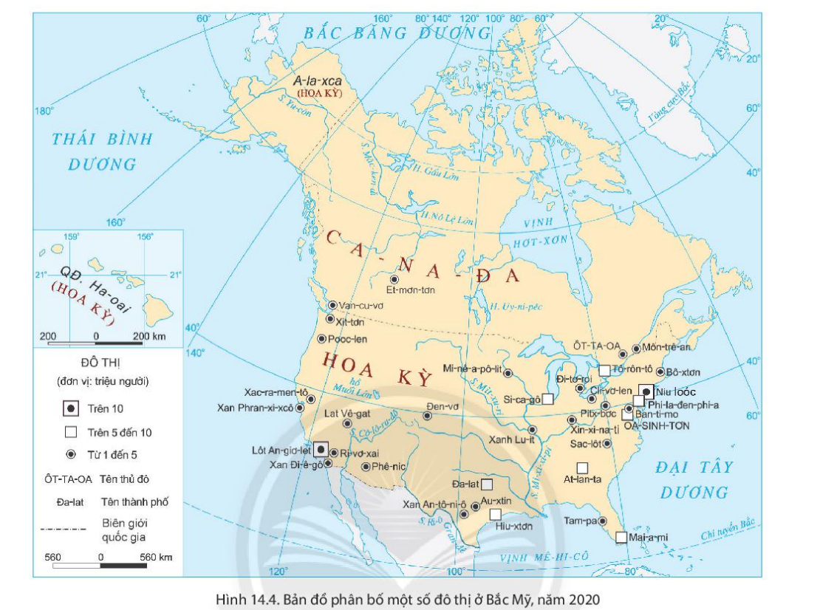
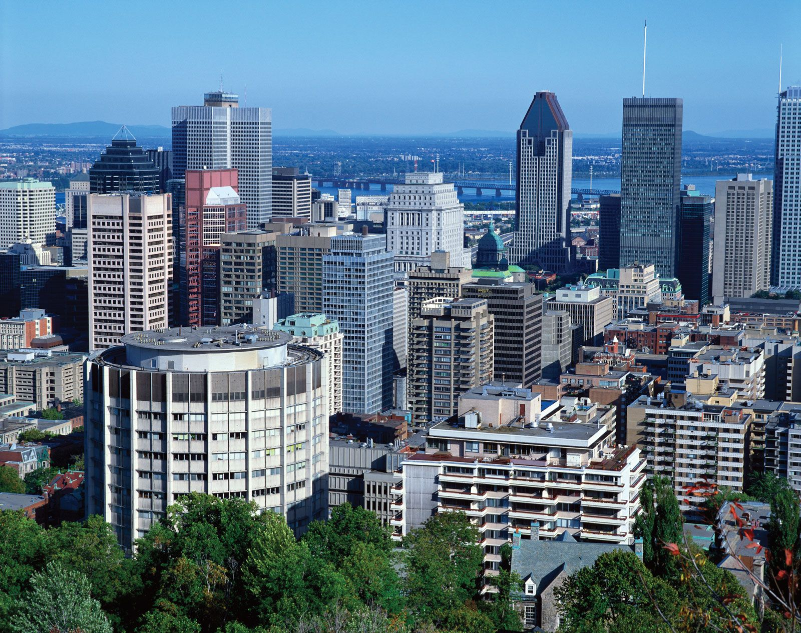
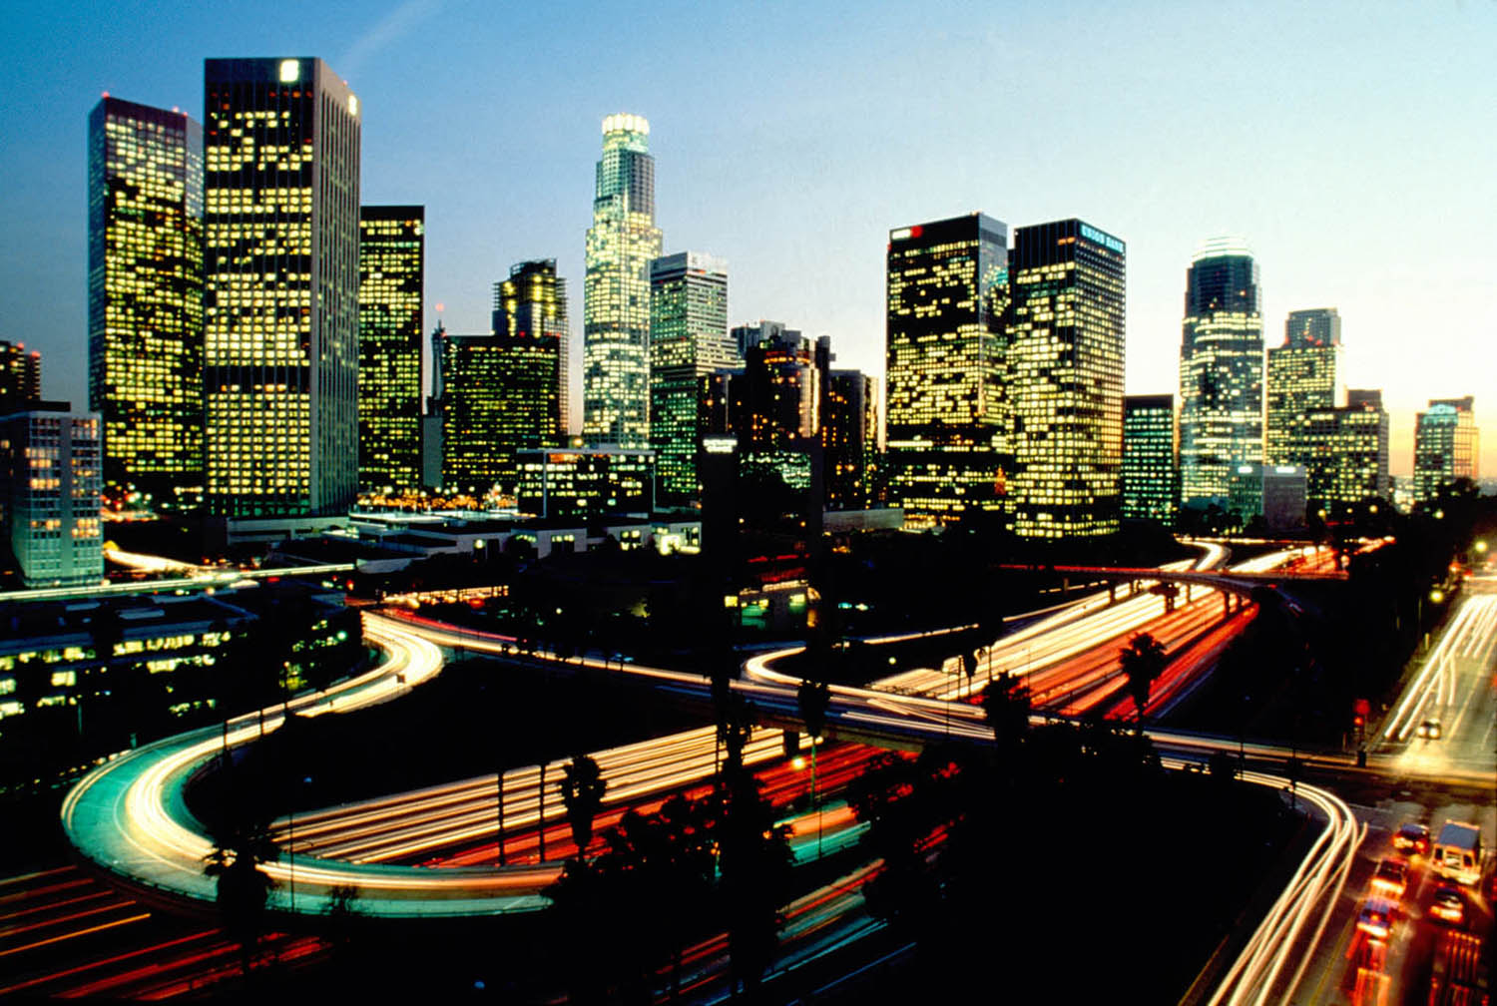
b. Vấn đề đô thị hóa
Quá trình ĐTH gắn liền với quá trình công nghiệp hóa
=> Xuất hiện các siêu đô thị và các dải đô thị.
Các đô thị lớn của Bắc Mỹ chủ yếu tập trung phía nam hệ thống Ngũ Hồ và ven Đại Tây Dương
LÔT AN-GIƠ-LET
Bản đồ phân bố một số đô thị ở Bắc Mỹ, năm 2020
Notes:
- Sự phát triển mạnh mẽ của công nghiệp thúc đẩy quá trình đô thị hóa ở Bắc Mỹ => xuất hiện các siêu đô thị và các dải đô thị.

Slide 19
1
Đặc điểm dân cư, xã hội
b. Vấn đề đô thị hóa
- Sự phát triển mạnh mẽ của công nghiệp thúc đẩy quá trình đô thị hóa ở Bắc Mỹ => xuất hiện các siêu đô thị và các dải đô thị.
- Tỉ lệ dân đô thị ở Bắc Mỹ cao nhất so với các châu lục khác trên thế giới (82,6% - 2020).
- Các đô thị phần lớn nằm ở phía Nam Hồ Lớn và ven Đại Tây Dương.

Slide 20
Các đô thị ở Bắc Mĩ gặp phải khó khăn gì?

Slide 21
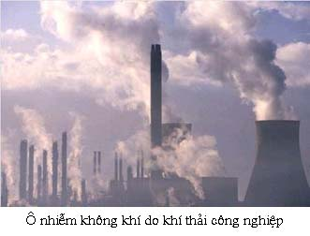
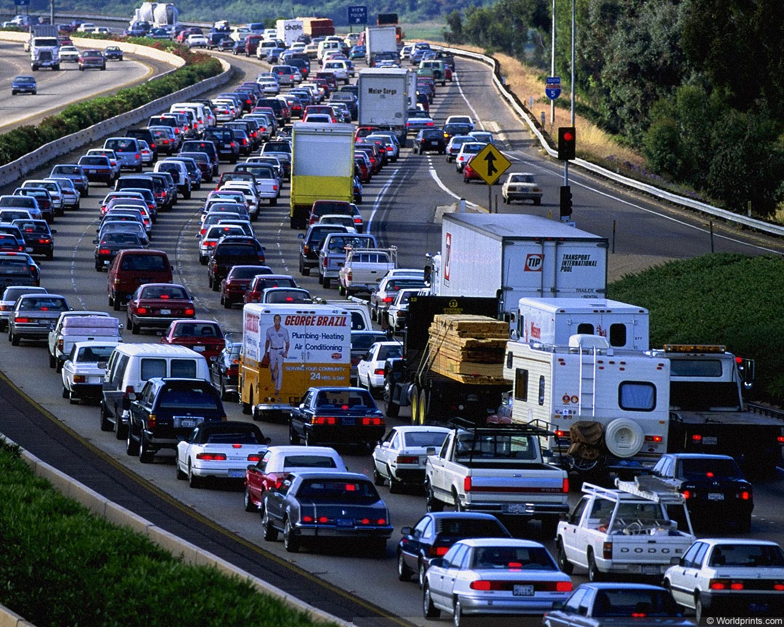
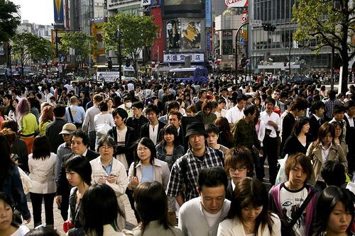
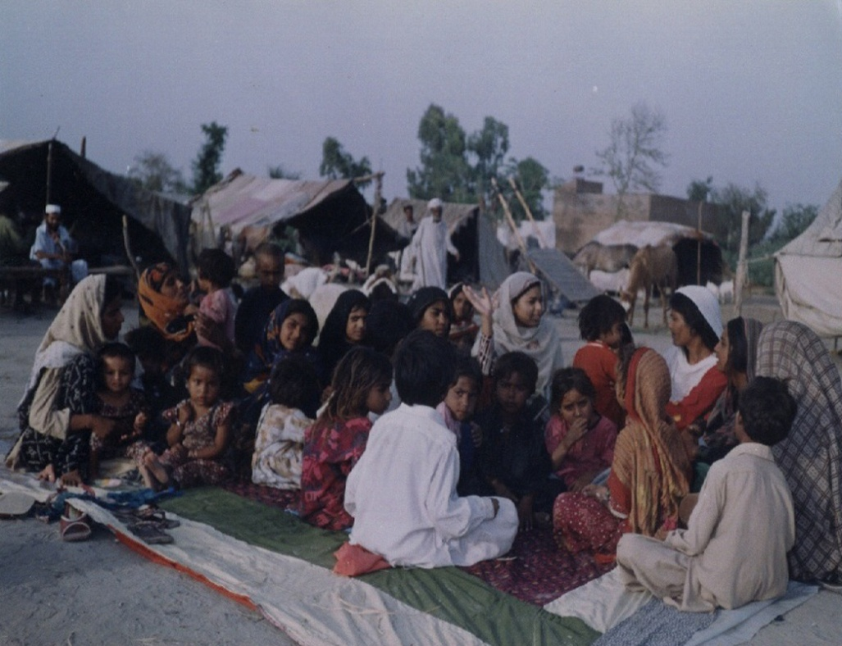
Lượng khí thải độc hại bình quân dầu người : 20/tấn/người/năm (2000)
Tỉ lệ thất nghiệp : 1,6% (2014)
CÁC VẤN ĐỀ CỦA ĐÔ THỊ

Slide 22
LUYỆN TẬP
VÀ VẬN DỤNG

Slide 23
AI NHANH HƠN
Bắc Mỹ có bao nhiêu đô thị trên
10 triệu dân?
Câu 1
2 đô thị:Niu-I-ooc và Lốt-An-giơ-lét.

Slide 24
AI NHANH HƠN
Tỉ lệ dân đô thị ở các nước
Bắc Mỹ năm 2020 là?
Câu 2
82,6%

Slide 25
AI NHANH HƠN
Các đô thị lớn ở Bắc Mỹ tập trung
chủ yếu ở?
Câu 3
Phía nam hệ thống Ngũ Hồ và
ven Đại Tây Dương

Slide 26
AI NHANH HƠN
Chủng tộc di cư đầu tiên sang Bắc Mỹ?
Câu 5
Chủng tộc Môn-gô-lô-it

Slide 27
LUYỆN TẬP
Vì sao càng vào sâu trong nội địa Bắc Mỹ mạng lưới đô thị càng thưa thớt?
Lựa chọn phân tích những vấn đề dân cư, xã hội Bắc Mỹ.
Bản đồ phân bố một số đô thị ở Bắc Mỹ, năm 2020

Slide 28
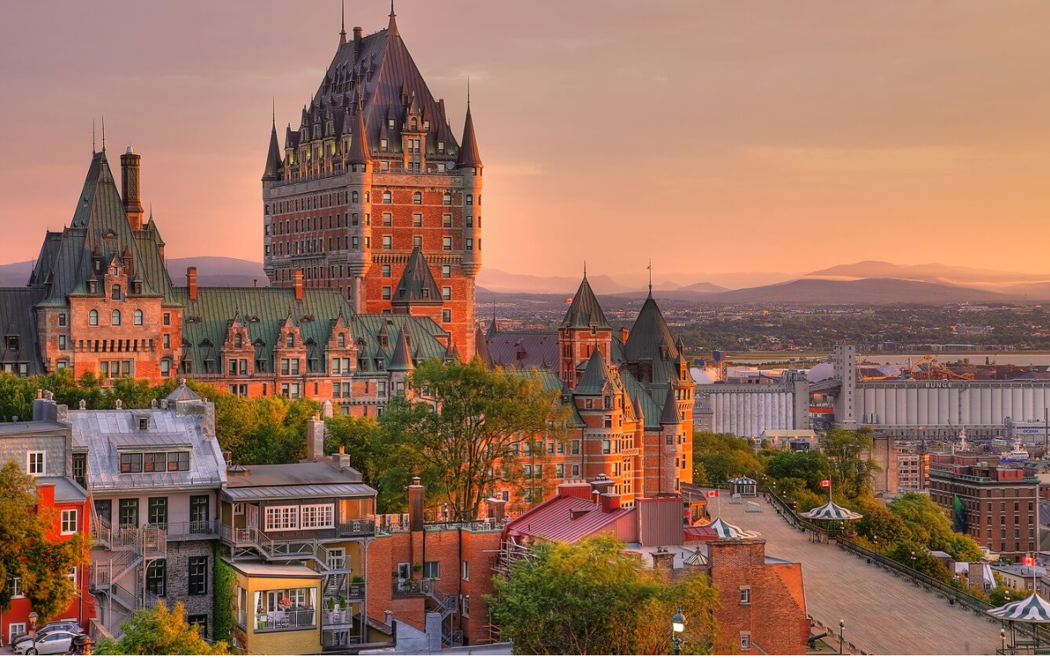
VẬN DỤNG
Bắc Mỹ có nhiều cảnh quan thiên nhiên và công trình văn hóa nổi tiếng được UNESCO công nhận là di sản thiên nhiên và di sản văn hóa thế giới. Em hãy sưu tầm hình ảnh và viết đoạn văn ngắn (khoảng 150 chữ) giới thiệu một di sản thế giới ở Bắc Mỹ mà em yêu thích?

Slide 29
1
Xem lại bài đã học
Dặn dò
2
Về nhà vẽ sơ đồ tóm tắt bài 38 – làm bài tập 1 trang 118 SGK
3
Chuẩn bị bài Dân cư Bắc Mĩ
Notes:
Hoàn thành bài nào GV linh động viết vào nhé

